Slide 1
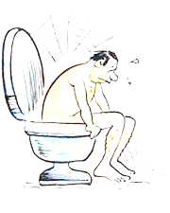
Táo bón
BS DƯƠNG PHƯỚC HƯNG
BV ĐHYDTPHCM

Slide 2

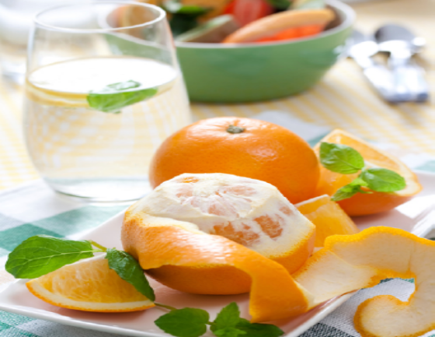
NGƯỜI CAO TUỔI
25 -40% người cao tuổi > 65 tuổi bị táo bón mãn tính và cần điều trị thời gian dài
Sử dụng thuốc không gây lệ thuộc và không bị phản ứng ngược khi ngưng thuốc là mối quan tâm đối với người cao tuổi
1929
1940
2010
NGUYÊN NHÂN CHÍNH GÂY TÁO BÓN
Nhiều bệnh và dùng nhiều thuốc
Ít vận động, ít tập thể dục
Cơ thể uống ít nước, các dịch lỏng hơn
Dùng ít chất xơ
Ginsberg D, et al. Urol Nursing. 2007;27:191-200.
Morley J. Clin Geriatr Med. 2007;23:823-832

Slide 3
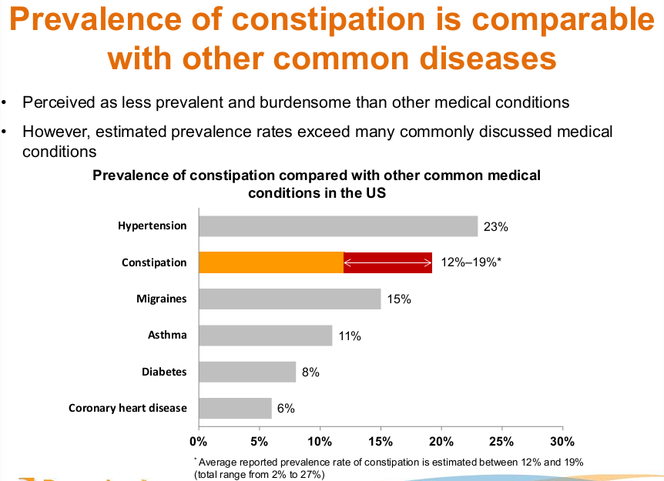
So sánh tần suất táo bón với các bệnh lý thường gặp khác tại Mỹ¹
Không được chú trọng và không nguy hiểm/bệnh khác
Tuy nhiên, chi phí tăng hơn so với thực tế
Eoff JC et al. J. Manag. Care Pharm. 2008; 14 (9- Suppl S-a), S1-S17

Slide 4
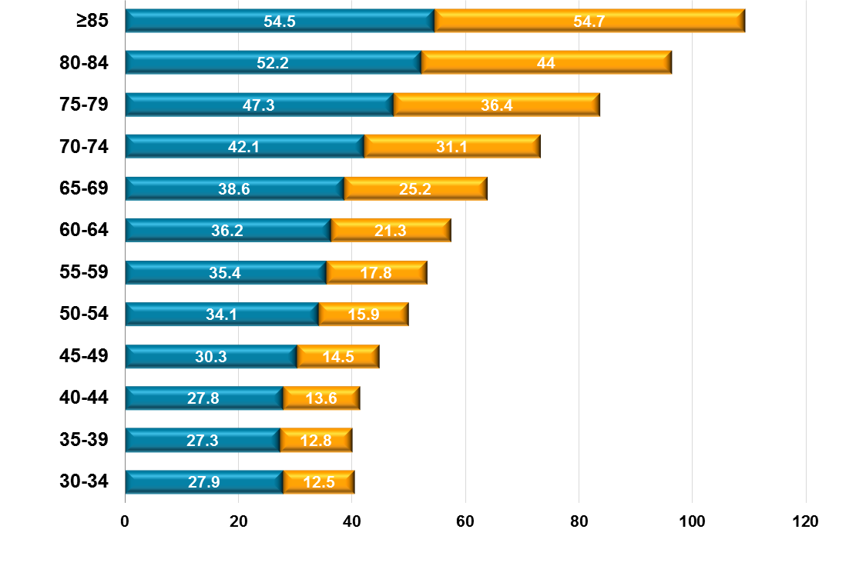




Tần suất táo bón gia tăng theo tuổi
Tuổi (năm)
Responders (%)
¹US Survey of 877,645 subjects
Nữ Nam
1.Hammond. Am J Pub Health 1964 2.Harari et al. Arch Intern Med 1996 ;3,Everhart et al. Dig Dis Sci 1989 4.Wald et al. Aliment Pharmacol Ther 2008 5.Sonnenberg & Koch. Dig Dis Sci 1989

Slide 5
CHẨN ĐOÁNTÁO BÓN
Theo Tiêu chuẩn quốc tế (Rome IV- 2016)
1- Phải có ≥ 2 triệu chứng dưới đây
Rặn, gắng sức ≥ 1/4 số lần đại tiện
Phân vón cục lổn nhổn và/hoặc cứng tối thiểu ¼ số lần đại tiện
  Cảm giác đi tiêu không hết phân
Cảm giác tắc nghẽn ở hậu môn trực tràng
Cần trợ giúp để đi tiêu (dùng tay móc phân)
Đại tiện < 3lần/tuần
2- Các tiêu chuẩn chẩn đoán trên đã có trong 3 tháng qua và khởi phát ít nhất 6 tháng trước khi chẩn đoán.
Brian E. Lacy,, Gastroenterology 2016
Notes:
Xem lai ROME????

Slide 6
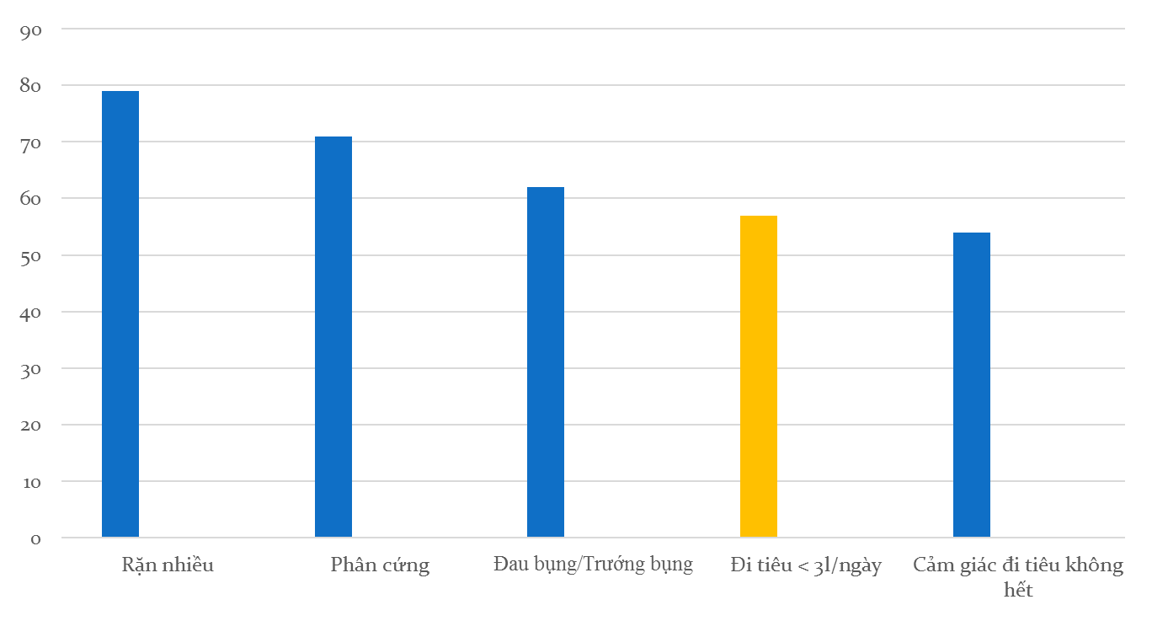
Đi tiêu không thường xuyên KHÔNG là triệu chứng thường gặp nhất trong Táo bón mạn tính
% BN táo bón chức năng
Brian E. Lacy,, Gastroenterology 2016

Slide 7
TÁO BÓN LÀ VẤN ĐỀ
NGOẠI KHOA ?
Rặn gắng sức và thời gian đi cầu kéo dài là t/c tắc nghẽn đường ra (pelvic outlet obstruction) / b/n có rối loạn sàn chậu (pelvic floor dyssynergia)
Pelvic floor function testing and colonic transit measurement là những test được chọn để tìm nguyên nhân táo bón
Pemberton JH. Phillips SF.
Association medical position statements:
Guidelines on constipation.
Gastroenterology. 2000;119:1761-1766

Slide 8
Táo bón thường xảy ra ở bn có rối loạn về vấn đề ăn uống
Bn ăn không đầy đủ sẽ không thể tạo ra phân được.
Pemberton JH. Phillips SF.
Association medical position statements:
Guidelines on constipation.
Gastroenterology. 2000;119:1761-1766

Slide 9
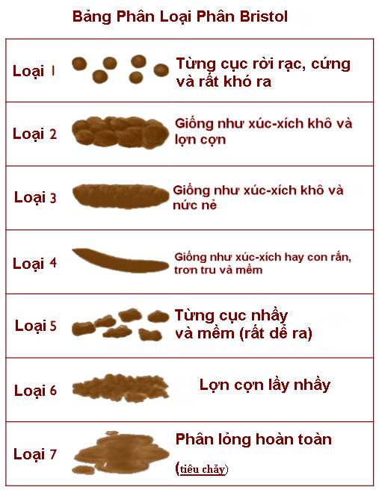
7 loại phân được mô tả như sau:
·Type 1: phân cứng, dạng cục và rời rạc, giống các hạt đậu (khó đi ngoài);
·Type 2: dạng phân giống xúc xích nhưng nhiều dạng cục dính;
·Type 3: giống xúc xích nhưng có nhiều vết nứt trên bề mặt;
·Type 4:cũng giống xúc xích hoặc dạng con rắn, trơn và mềm;
·Type 5: dạng viên tròn mềm với các góc cạnh rõ (dễ đại tiện);
·Type 6: các mẫu phân nhuyễn mịn, đường rìa rách nhiều chỗ, phân mềm xốp;
·Type 7: dạng lỏng hoàn toàn
Loại 1 và 2 chỉ ra tình trạng táo bón, loại 3 và 4 là phân lý tưởng (ideal stools), dễ đại tiện và loại 5, 6,7 có xu hướng phân đi lỏng hoặc đi nhanh.
Park JM. J Neurogastroenterol Motil 2011
Gwee KA. J Gastroenterol Hepatol 2010
Notes:
CH
Bảng đo phân người Bristol (Bristol Stool Scale)-ấn bản đầu tiên trên Scandinavian Journal of Gastroenterology in 1997.
Đây không hẳn hoàn toàn là một biểu đồ, và rất có thể sẽ có nhiều người không hề biết rõ về phân mà họ thải ra sẽ như thế nào. Tuy vậy những chuyên gia về chăm sóc sức khỏe thì khác, họ đặc biệt quan tâm và muốn biết nhiều về các loại chất thải mà con người bài tiết ra từ cơ thể. Đó là lý do bảng đo phân người Bristol ra đời.
Nhìn vào bảng trên bạn có thể sẽ nghĩ mình thuộc vào hình số 2 nhưng đôi khi bạn lại thuộc nhóm phân hình số 1 hay thậm chí là số 7. Phân loại 7 nhóm phân chính do con người bài tiết ra, đây chính là kết quả từ nghiên cứu của trường Đại học Bristol, Vương quốc Anh và tạp chí về tiêu hóa Scandivaian Journal of Gastroenterology.

Slide 10
Các xét nghiệm chẩn đoán
Các chỉ định xét nghiệm cần dựa vào hoàn cảnh lâm sàng và kế hoạch điều trị cụ thể:
X quang bụng không chuẩn bị (ASP)
Nội soi đại tràng/ trực tràng
CT scan bụng chậu
Sitzmarks (Colonic transit markers)
Defecography / Anorectal manometry/ Endo-anal sonography/ EMG → ít được chỉ định ở NCT trừ khi có ý kiến chuyên khoa
Các bilan về huyết học (CTM, ion đồ, TSH) tầm soát các yếu tố làm nặng thêm táo bón
Notes:
Chỉ định NSDT: khi táo bón mới xảy ra mà không tiền sử bệnh tiêu hóa hoặc triệu chứng nặng lên xảy ra gần đây, đau bụng, XHTH dưới, thiếu máu nhược sắc

Slide 11
NGUYÊN NHÂN TÁO BÓN
Anthony Lembo : 1.000 BN Táo Bón - 10/2003
Đại tràng co bóp BT : 59% (TB chức năng)
Giảm động ĐT : 13 % ( Slow Transit Colonic)
HC Tắc nghẽn đường ra :25 % (Obstructed defecation)
HC Tắc nghẽn đường ra + Giảm động ĐT : 3%
Anthony Lembo, M.D .
& Michael Camilleri, M.D
Current concepts Chronic Constipation.
N Engl J Med 2003 ;349:1360-8. October 2, 2003

Slide 12
Triệu chứng báo động ở người cao tuổi
* Triệu chứng mới khởi phát ở BN > 50 tuổi
* Chán ăn, sụt cân
* Thiếu máu thiếu sắt
* Sốt, tăng VS, tăng bạch cầu
* Đi tiêu phân dẹt nhỏ
* Tiền sử gia đình bị ung thư đại tràng

Slide 13
Các thuốc gây táo bón
Thuốc kê toa:
  Opiates
  Kháng cholinergic
  Chống trầm cảm 3 vòng
  Ức chế canxi
  Thuốc giống giao cảm
  Thuốc liệt TK
  Lợi tiểu
  Kháng histamin
  Chống Parkinson
  Bismuth
Thuốc không kê toa:
  Kháng acid (nhôm)
  Bổ sung canxi
  Chống tiêu chảy
  NSAID
  Bổ sung sắt

Slide 14
ĐIỀU TRỊ

Slide 15
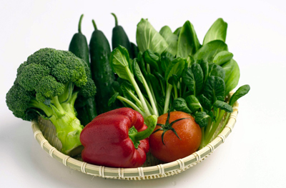
Các giải pháp điều trị
(không dùng thuốc)
ĐIỀU CHỈNH CÁCH SỐNG
Loại bỏ các thuốc gây táo bón
Uống đủ nước
Ăn đủ lượng chất xơ
Tập thể dục
Tạo thói quen đại tiện đúng giờ vào khoảng thời gian nhất định

Slide 16
KIÊNG ĂN (DIET)
1-Uống nước đầy đủ.
2-Giảm uống trà và cà phê (cafein gây táo bón).
3-Tránh thức ăn nhiều tinh bột và ngọt (Chocolate, mứt…)
4- Hạn chế dùng các thuốc NSAIDs, thuốc an thần.
5- Tăng dùng trái cây thực phẫm có chất xơ (Táo, nho, chà là, rau, các loại đậu, bắp cải …)

Slide 17


Các giải pháp điều trị
(nhóm thuốc nhuận trường)
TẠO KHỐI
NT KÍCH THÍCH
TẠO TRƠN
NT THẨM THẤU
Thực phẩm CN
(Chất xơ bổ sung)
Bisacodyl
)
Glycerin
(Rectiofar)
Độ tuổi:
Người trưởng thành
Cơ chế:
kích thích đầu mút thần kinh thành đại tràng gây tăng nhu động và tiết nhầy
Tác dụng phụ:
đau thắt bụng, phụ thuộc thuốc, tiêu chảy…
Độ tuổi:
Mọi độ tuổi
Cơ chế:
Làm trơn
Tác dụng phụ:
viêm phổi do Lipid, viêm nhiễm niêm mạc hậu môn
Độ tuổi:
Mọi độ tuổi
Cơ chế:
Hút nước vào lòng ruột, kích thích nhu động ruột
Tác dụng phụ: ít gặp
Độ tuổi:
Mọi độ tuổi
Cơ chế: Háo nước,Hút nước mạnh, kích thích ruột
Tác dụng phụ:
trướng bụng, nguy cơ tắt ruột nếu không uống đủ nước
AN TOÀN & HIỆU QUẢ
Notes:
Đối với các thuốc xổ và thuốc …. Tác hại của những thuốc này không phải do tác dụng phụ gây ra mà lại nằm ở tác dụng chính. Do những thuốc làm kéo một lượng lớn nước và dịch tiêu hoá nên người bệnh dễ bị mất muối và điện giải. Cùng với đó là sự giảm hấp thu chất dinh dưỡng nên có thể hiệu quả dinh dưỡng không được như ý. Một số thuốc còn bị chỉ ra là những tác nhân gây quái thai. Cho nên việc sử dụng những thuốc này điều trị những trường hợp táo bón mạn tính cũng không thể dễ dãi

Slide 18
Thuốc nhuận tràng kích thích
Bisacodyl, Phenolphtalein, Senna,…
Cơ chế tác dụng
  Trực tiếp kích thích thần kinh thành đại tràng gây tăng nhu động và tiết nhầy, giảm thời gian quá cảnh trong ruột
Tác dụng phụ
  Đau thắt bụng
  Sử dụng dài ngày đưa tới mất trương lực đại tràng, tiêu chảy, mất điện giải nặng
  Phụ thuộc thuốc
  Tác dụng xổ mạnh
  Táo bón dội ngược
Chỉ sử dụng khi cần thíêt, ngắn hạn, khi các biện pháp khác bị thất bại, hay khi cần xổ nhanh.
Notes:
Nhược điểm
Sử dụng kéo dài thuốc nhuận tràng kích thích loại này có thể gây tổn thương màng nhầy ruột & đám rối thần kinh cơ → teo cơ trơn và mất hoạt tính vận động tiến triển.
Phải tăng liều để duy trì được tác dụng (“quen thuốc”)

Slide 19
Thuốc nhuận tràng bôi trơn
Cơ chế tác dụng
Sử dụng các loại dầu thực vật (dầu paraffine)
Làm trơn, dễ cho phân đi ra
Tác dụng phụ
  Viêm phổi do hít chất dầu khi BN bị trào ngược thực quản và rối loạn nuốt
  Ảnh hưởng hấp thu vitamin tan trong mỡ,
  Nguy cơ gây són phân khi BN bị giảm trương lực cơ vòng
  Kích thích đại tràng
Notes:
Glycerol (hay còn gọi là glycerin) là một thuốc nhuận tràng loại thẩm thấu có có các đặc tính hút ẩm và làm trơn,Glycerin thường được dùng qua đường trực tràng dưới dạng thuốc đạn hoặc dung dịch để tăng áp lực thẩm thấu trong đại tràng và do đó thúc đẩy thải phân khi táo bón. Thuốc thường có tác dụng trong vòng 15 - 30 phút. Bên cạnh đó, thuốc còn có tác dụng kích thích đại tràng tại chỗ, gây trơn và làm mềm phân.
không nên dùng quá 1 tuần. Trường hợp dùng trong thời gian dài phải có sự theo dõi của bác sĩ

Slide 20
Nhuận trường thẩm thấu
Loại nhuận trường được sử dụng nhiều nhất hiện nay ở người cao tuổi & trẻ em do hiệu quả, dung nạp tốt và giá cả hợp lý
Polyethylene glycol (PEG) và Lactulose có hiệu quả cải thiện và ổn định số lần đi tiêu ở Người cao tuổi bị táo bón mạn tính
Không đủ bằng chứng để khuyến cáo về hiệu quả, an toàn của Magne trong điều trị táo bón mạn tính

Slide 21

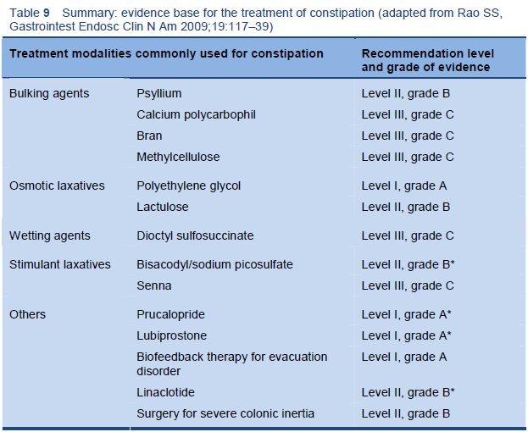
Hướng dẫn 2010 của WGO trong điều trị táo bón
PEG có mức độ bằng chứng I - mức độ khuyến cáo A
World Gastroenterology Organisation Global Guideline 2010

Slide 22

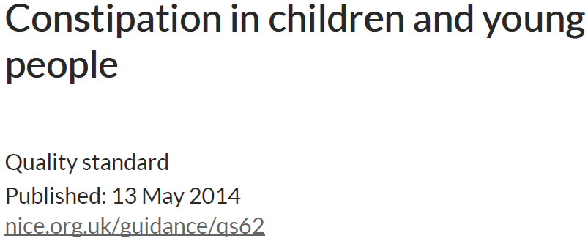
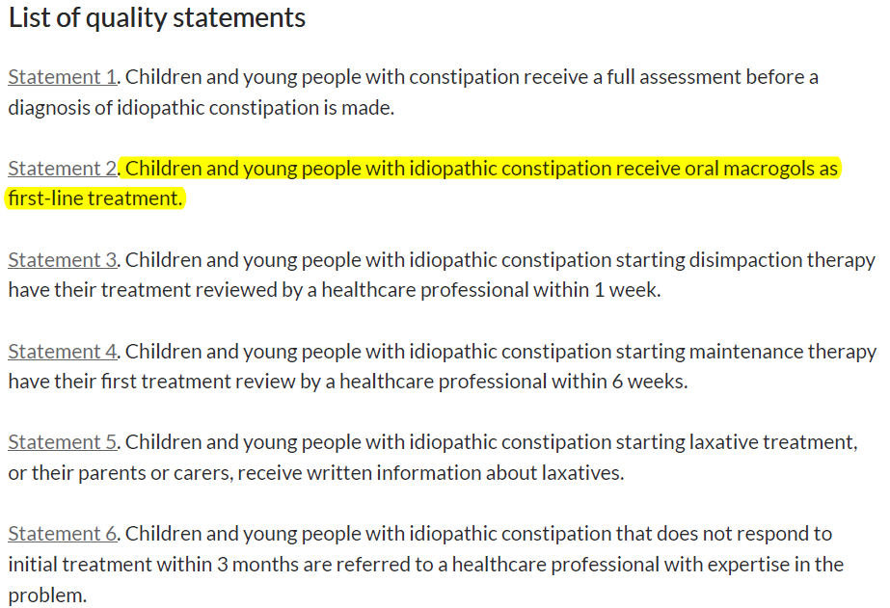
Updated Jul 2017
Khuyến cáo số 2
PEG (macrogol)
là lựa chọn hàng đầu
trong điều trị táo bón vô căn
ở trẻ em & thanh thiếu niên

Slide 23
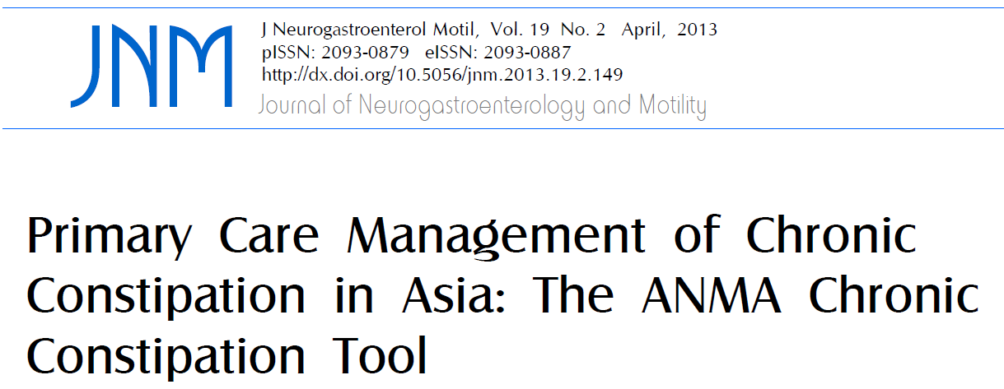

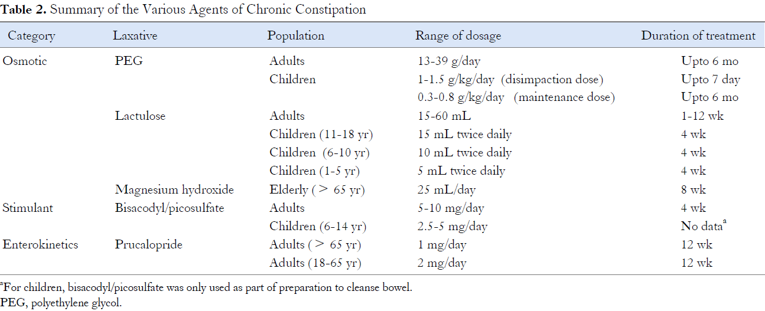


Hướng dẫn xử trí ban đầu
táo bón mạn tính ở châu Á
Kok-Ann Gree et al, 2013
PEG được khuyến cáo điều trị duy trì kéo dài đến 6 tháng
ở người lớn & trẻ em táo bón mạn
Notes:
ANMA: Asia Neurogastroenterology Motility Association

Slide 24
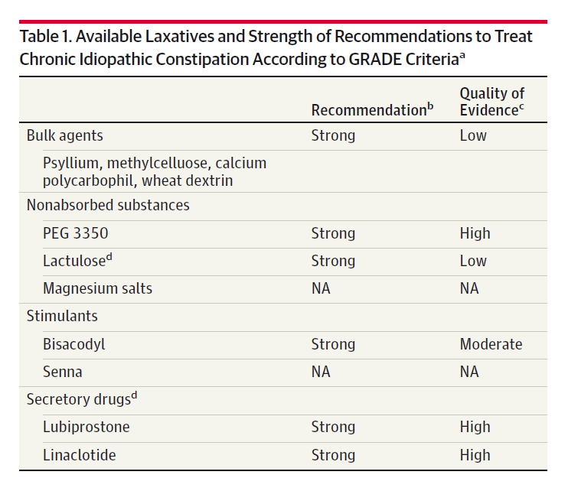
Khuyến cáo JAMA
Arnold Wald, JAMA 2016 (Tạp chí Tiêu hóa Mỹ)

Slide 25



PEG (Macrogol) 4000 - Cơ chế tác dụng
PEG (Macrogol) 4000
Với PEG
Không lên men
Không tăng nhu động đẩy tới trong ruột (HAPC)
Gắn kết H₂0 với cầu nối H
Giữ nước trong đại tràng
Làm ẩm phân
Tăng thể tích phân
Cải thiện tính chất của phân
Tạo điều kiện
gia tăng khối phân
Dễ dàng đi tiêu
Hiệu quả đối với táo bón do trở ngại đoạn cuối & chậm lưu thông trong ruột
Notes:
high-amplitude propagated contractions (HAPC): co bóp tạo nhu động đẩy tới

Slide 26
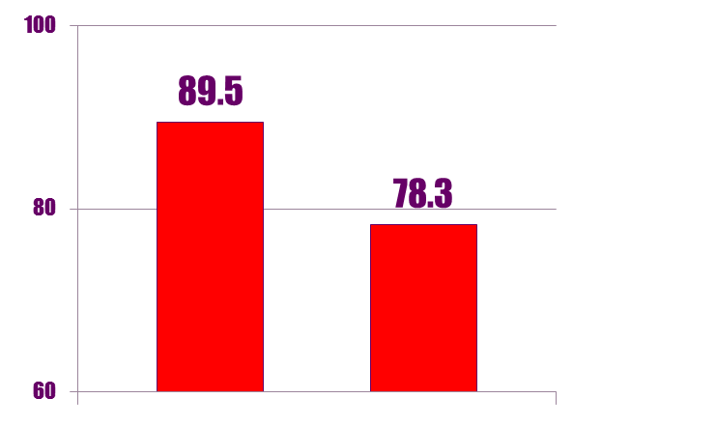
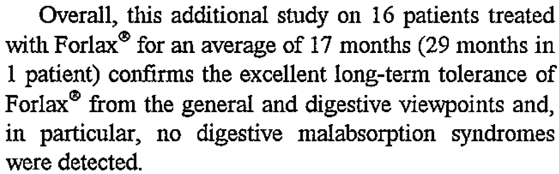

Forlax - Hiệu quả & an toàn khi sử dụng lâu dài
16 bệnh nhân tiếp tục điều trị kéo dài 17 tháng
Độ an toàn:
Trong điều trị lâu dài PEG không có biểu hiện của hội chứng kém hấp thu.
HIỆU QUẢ:
Cả bác sĩ và bệnh nhân đều đánh giá hiệu quả của PEG : rất tốt/ tốt khi điều trị lâu dài.
Denis.P et al., MEDICINE & CHIRURGIE DIGESTIVES

Slide 27

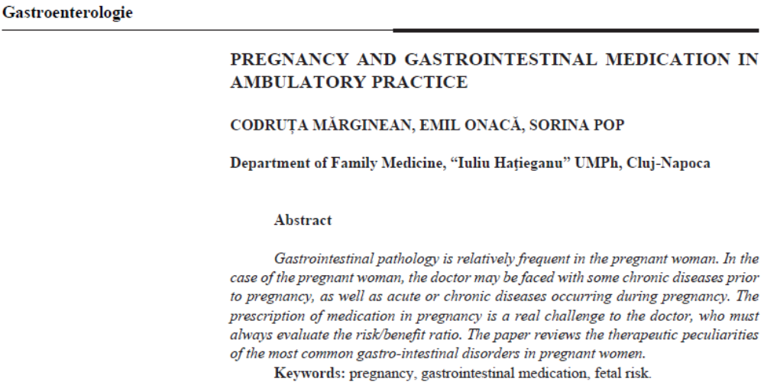
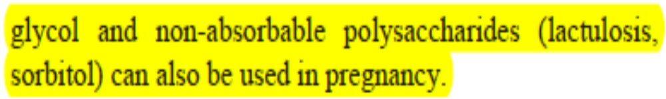

Thuốc nhuận tràng thẩm thấu PEG &
polysaccharide không hấp thu có thể dùng cho phụ nữ có thai.

Slide 28


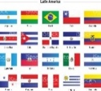
Hướng dẫn điều trị táo bón mạn tính vô căn
Khuyến cáo trên Người lớn
Guideline | Wording | Grade
USA | PEG hiệu quả trong cải thiện số lần đi cầu & tính chất phân ở bệnh nhân táo bón mạn tính | A
Canada | PEG hiệu quả trong táo bón mạn tính bằng cách bình thường hóa họat động ruột & cải thiện tính chất phân | A
LatAm | Khuyến cáo dùng PEG để điều trị táo bón mạn tính | A

Slide 29
Kết luận
Táo bón chức năng mạn tính ở người cao tuổi là một rối loạn tiêu hóa thường gặp, ảnh hưởng chất lượng sống. Người cao tuổi chẩn đoán táo bón cần loại trừ các bệnh thực thể; lưu ý các dấu hiệu báo động.
Điều trị táo bón chức năng chủ yếu sử dụng thuốc nhuận trường, đặc biệt là nhuận trường thẩm thấu
Thuốc: - dùng lâu dài
- tránh ngưng thuốc đột ngột
- thuốc phải an toàn

Slide 30

CÁM ƠN SỰ THEO DÕI CỦA CÁC BẠN

